Slide 1
Conhecendo o ChatGPT: Como uma máquina aprende a conversar!
Paulo Borba
Centro de Informática
Universidade Federal de Pernambuco
Notes:
10/10/2023
Roteiro:
Distribuir os papéis que representam os sites com informações da Internet, Livros, etc. Um para cada criança no papel de fonte da informação. Cada um tem frases como “A Jaqueira é o maior parque do Recife”, “O parque da Macaxeira é muito grande”, “O parque Dona Lindu é pequeno”, “Eu gosto de brincar no parque da Jaqueira porque ele é enorme”, “A praia de Boa Viagem é legal”, etc.
Distribuir o papel com a pergunta à criança que vai fazer o papel de usuária de chatGPT, como “Qual o maior parque do Recife?”
O resto das crianças vai fazer o papel de chatGPT, uma ouve a pergunta lida por um colega e identifica as palavras mais importantes (maior, parque, Recife), outras vão em cada fonte de informação e verificam se na fonte há palavras importantes similares às da pergunta, e anotam a pontuação criando a tabela de probabilidades. Inicialmente a tabela tem uma coluna com os nomes dos parques que forem aparecendo nas fontes de informação, e outra com os pontos de cada nome de parque (adiciona 2 se a fonte tem muitas palavras em comum com a pergunta e tem o nome daquele parque, 1 se tem poucas, e 0 se não tiver nada ou tiver palavras de sentido contrário). Depois de passar por todas as fontes, cria outra tabela ou coluna com a fração do total de pontos. Por fim, outra criança joga o dado de N em N perguntas para escolher a resposta da tabela (se a primeira ou outra), simulando a temperatura do modelo.

Slide 2
O que é o ChatGPT?

Slide 3
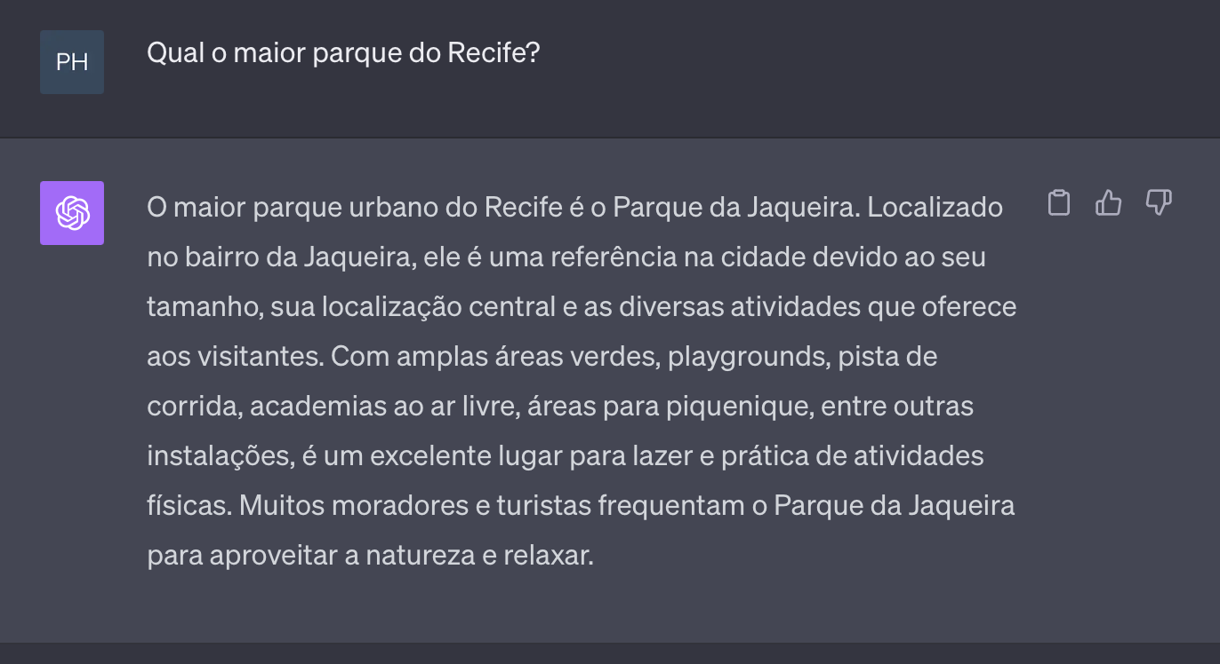
Programa
Imita uma pessoa conversando
Usa Inteligência
Artificial

Slide 4
Como ele consegue conversar?

Slide 5
Vamos simular o ChatGPT em ação!

Slide 6
Roteiro de atividade prática
Distribuir cartões ou impressões que representam os sites com informações da Internet, Livros, etc. Um para cada criança que fará o papel de fonte da informação. Cada um tem frases como “A Jaqueira é o maior parque do Recife” (ver slides a seguir)
Distribuir o cartão ou impressão com a pergunta à criança que vai fazer o papel de usuária de chatGPT, como “Qual o maior parque do Recife?”
As demais crianças vão fazer o papel de chatGPT
uma ouve a pergunta lida pelo colega que faz o papel de usuário, e identifica as palavras mais importantes ("maior", “parque", e “Recife") na pergunta
as demais crianças vão em cada fonte de informação (isto é, em um colega que exerce esse papel) e verificam se na fonte há palavras importantes similares às da pergunta, em seguida atualizando a tabela de pontos
inicialmente a tabela está vazia, mas vai sendo criada e atualizada aos poucos, tendo uma coluna com os nomes dos parques que forem aparecendo nas fontes de informação, e outra com os pontos de cada nome de parque (adiciona 2 para cada palavra da fonte igual a da pergunta e tem o nome daquele parque, e adiciona 1 para cada palavra similar)
depois de passar por todas as fontes de informação, os alunos criam outra tabela ou coluna com a fração (do total de pontos) de pontos de cada parque identificado nas fontes
.por fim, outra criança joga o dado de N em N perguntas para escolher a resposta da tabela (se a primeira ou outra), simulando a temperatura do modelo

Slide 7
A Jaqueira é um parque grande. Ele fica localizado na zona norte do Recife.
Notes:
Parque, Recife e ~grande = 5 pontos

Slide 8
A Jaqueira é o maior parque do Recife, e tem muitas árvores altas.
Notes:
Parque, Recife e Maior = 6 pontos

Slide 9
A Jaqueira é o mais antigo parque da nossa cidade, e fica localizado no bairro de mesmo nome.
Eu adoro o Recife.
Notes:
Parque, Recife = 4 pontos

Slide 10
O parque da Macaxeira é o maior do Recife, mas tem poucas árvores altas.
Notes:
Parque, Recife e Maior = 6 pontos

Slide 11
O parque da Macaxeira foi inaugurado em 2014, e fica na zona norte do Recife.
Notes:
Parque, Recife = 4 pontos

Slide 12
O parque Dona Lindu fica na praia de Boa Viagem, e tem poucas áreas de sombra.
Notes:
Parque = 2 pontos

Slide 13
Eu gosto de ler livros e ouvir música, e adoro as músicas que falam sobre o Recife.
Notes:
Recife = 2 pontos

Slide 14
Qual o maior parque do Recife?

Slide 15
A análise dos documentos e sites é feita bem antes, não quando cada pergunta é feita ao ChatGPT (treinamento da IA)
Para cada pergunta, é criada a tabela de palavras mais prováveis (inferência da IA)

Slide 16
Quem cria e estuda programas como o ChatGPT?

Slide 17
Cientistas da computação

Slide 18
O que estudam os cientistas da computação?

Slide 19
Como resolver problemas com o computador
Como fazer com que o computador resolva rápido, com segurança, privacidade, etc.
Como criar programas com produtividade e qualidade (mais fáceis de usar, menos erros, etc.)

Slide 20
Para que servem esses programas?

Slide 21
Comércio, bancos, empresas
Saúde, educação, agricultura
Esportes, arte, entretenimento

Slide 22
Perguntas?

Slide 23
Conhecendo o ChatGPT: Como uma máquina aprende a conversar!
Paulo Borba
Centro de Informática
Universidade Federal de Pernambuco

